Slide 1

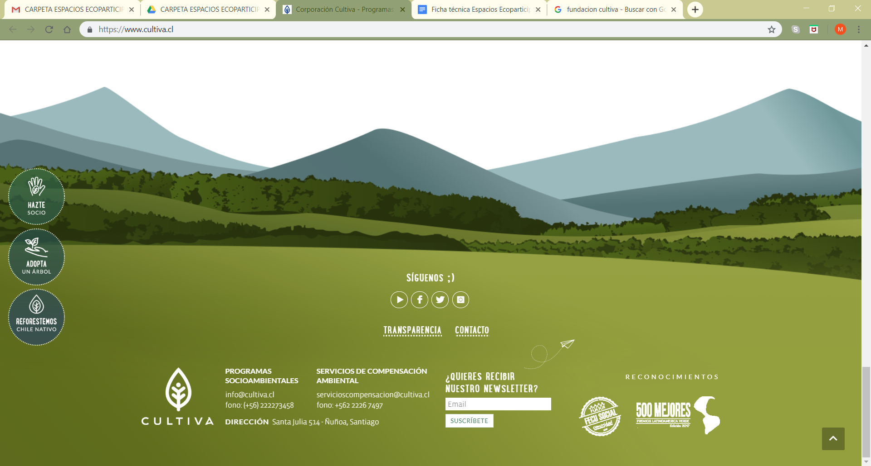
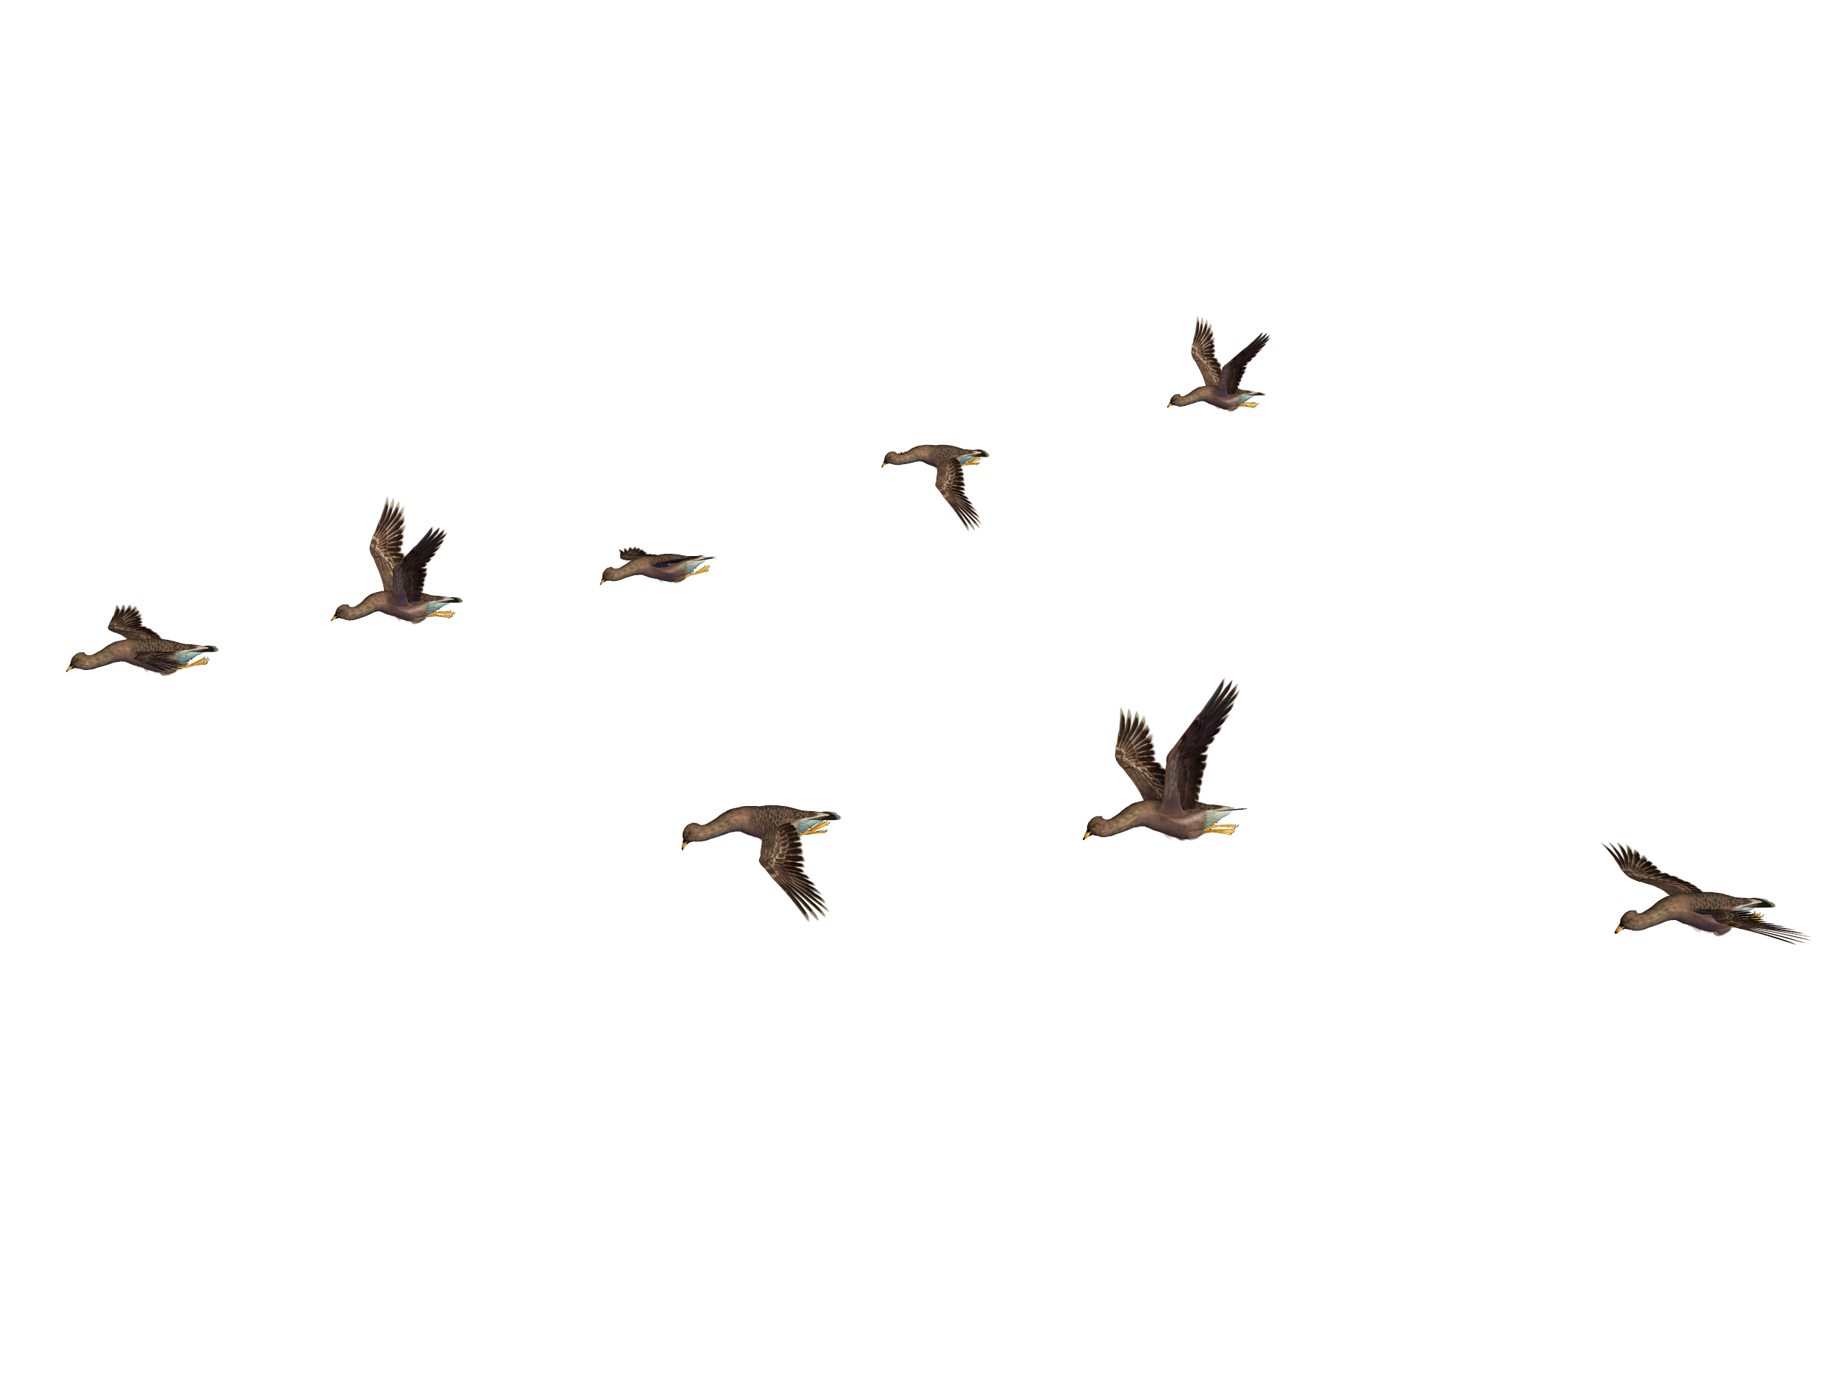
Fichas Educativas
Las Partes de una Planta

Slide 2
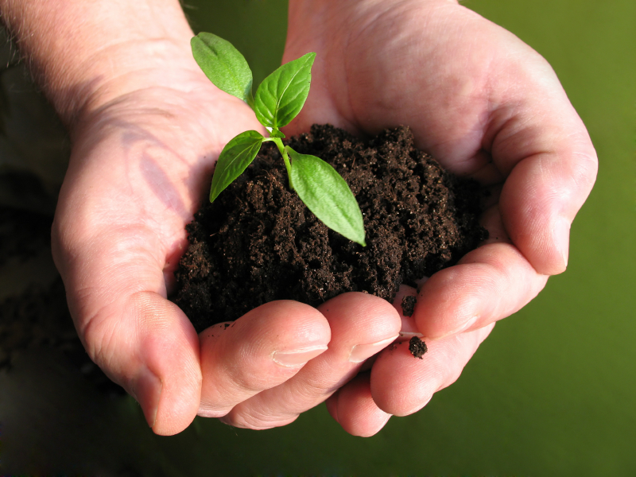
Las plantas son seres vivos.
Ellas son fundamentales en nuestra vida.

Slide 3
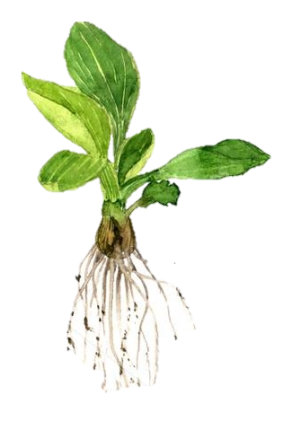
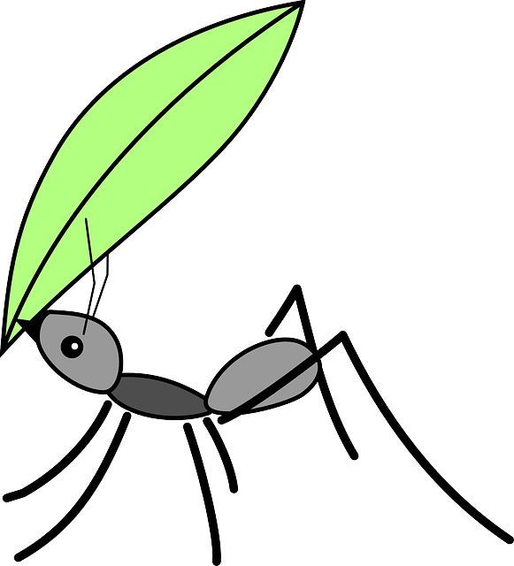
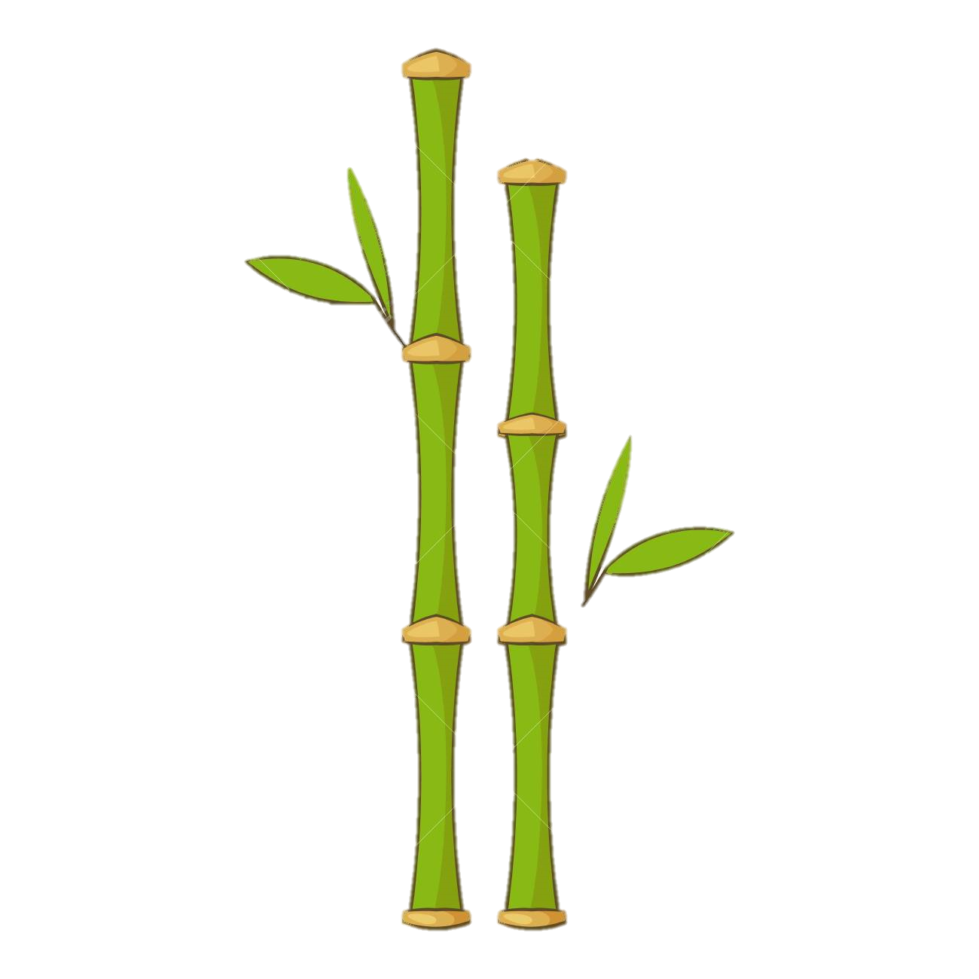

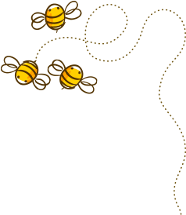

L A S P L A N T A S
T I E N E N . . .
R A I C E S
T A L L O S
H O J A S
F L O R E S

Slide 4


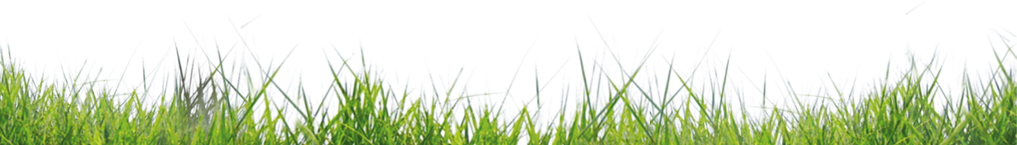

L A S P L A N T A S
PARA VIVIR NECESITAN . . .
Luz del sol
Agua
Sustancias del Suelo

Slide 5
Tipos de Sistema Radicular

Slide 6
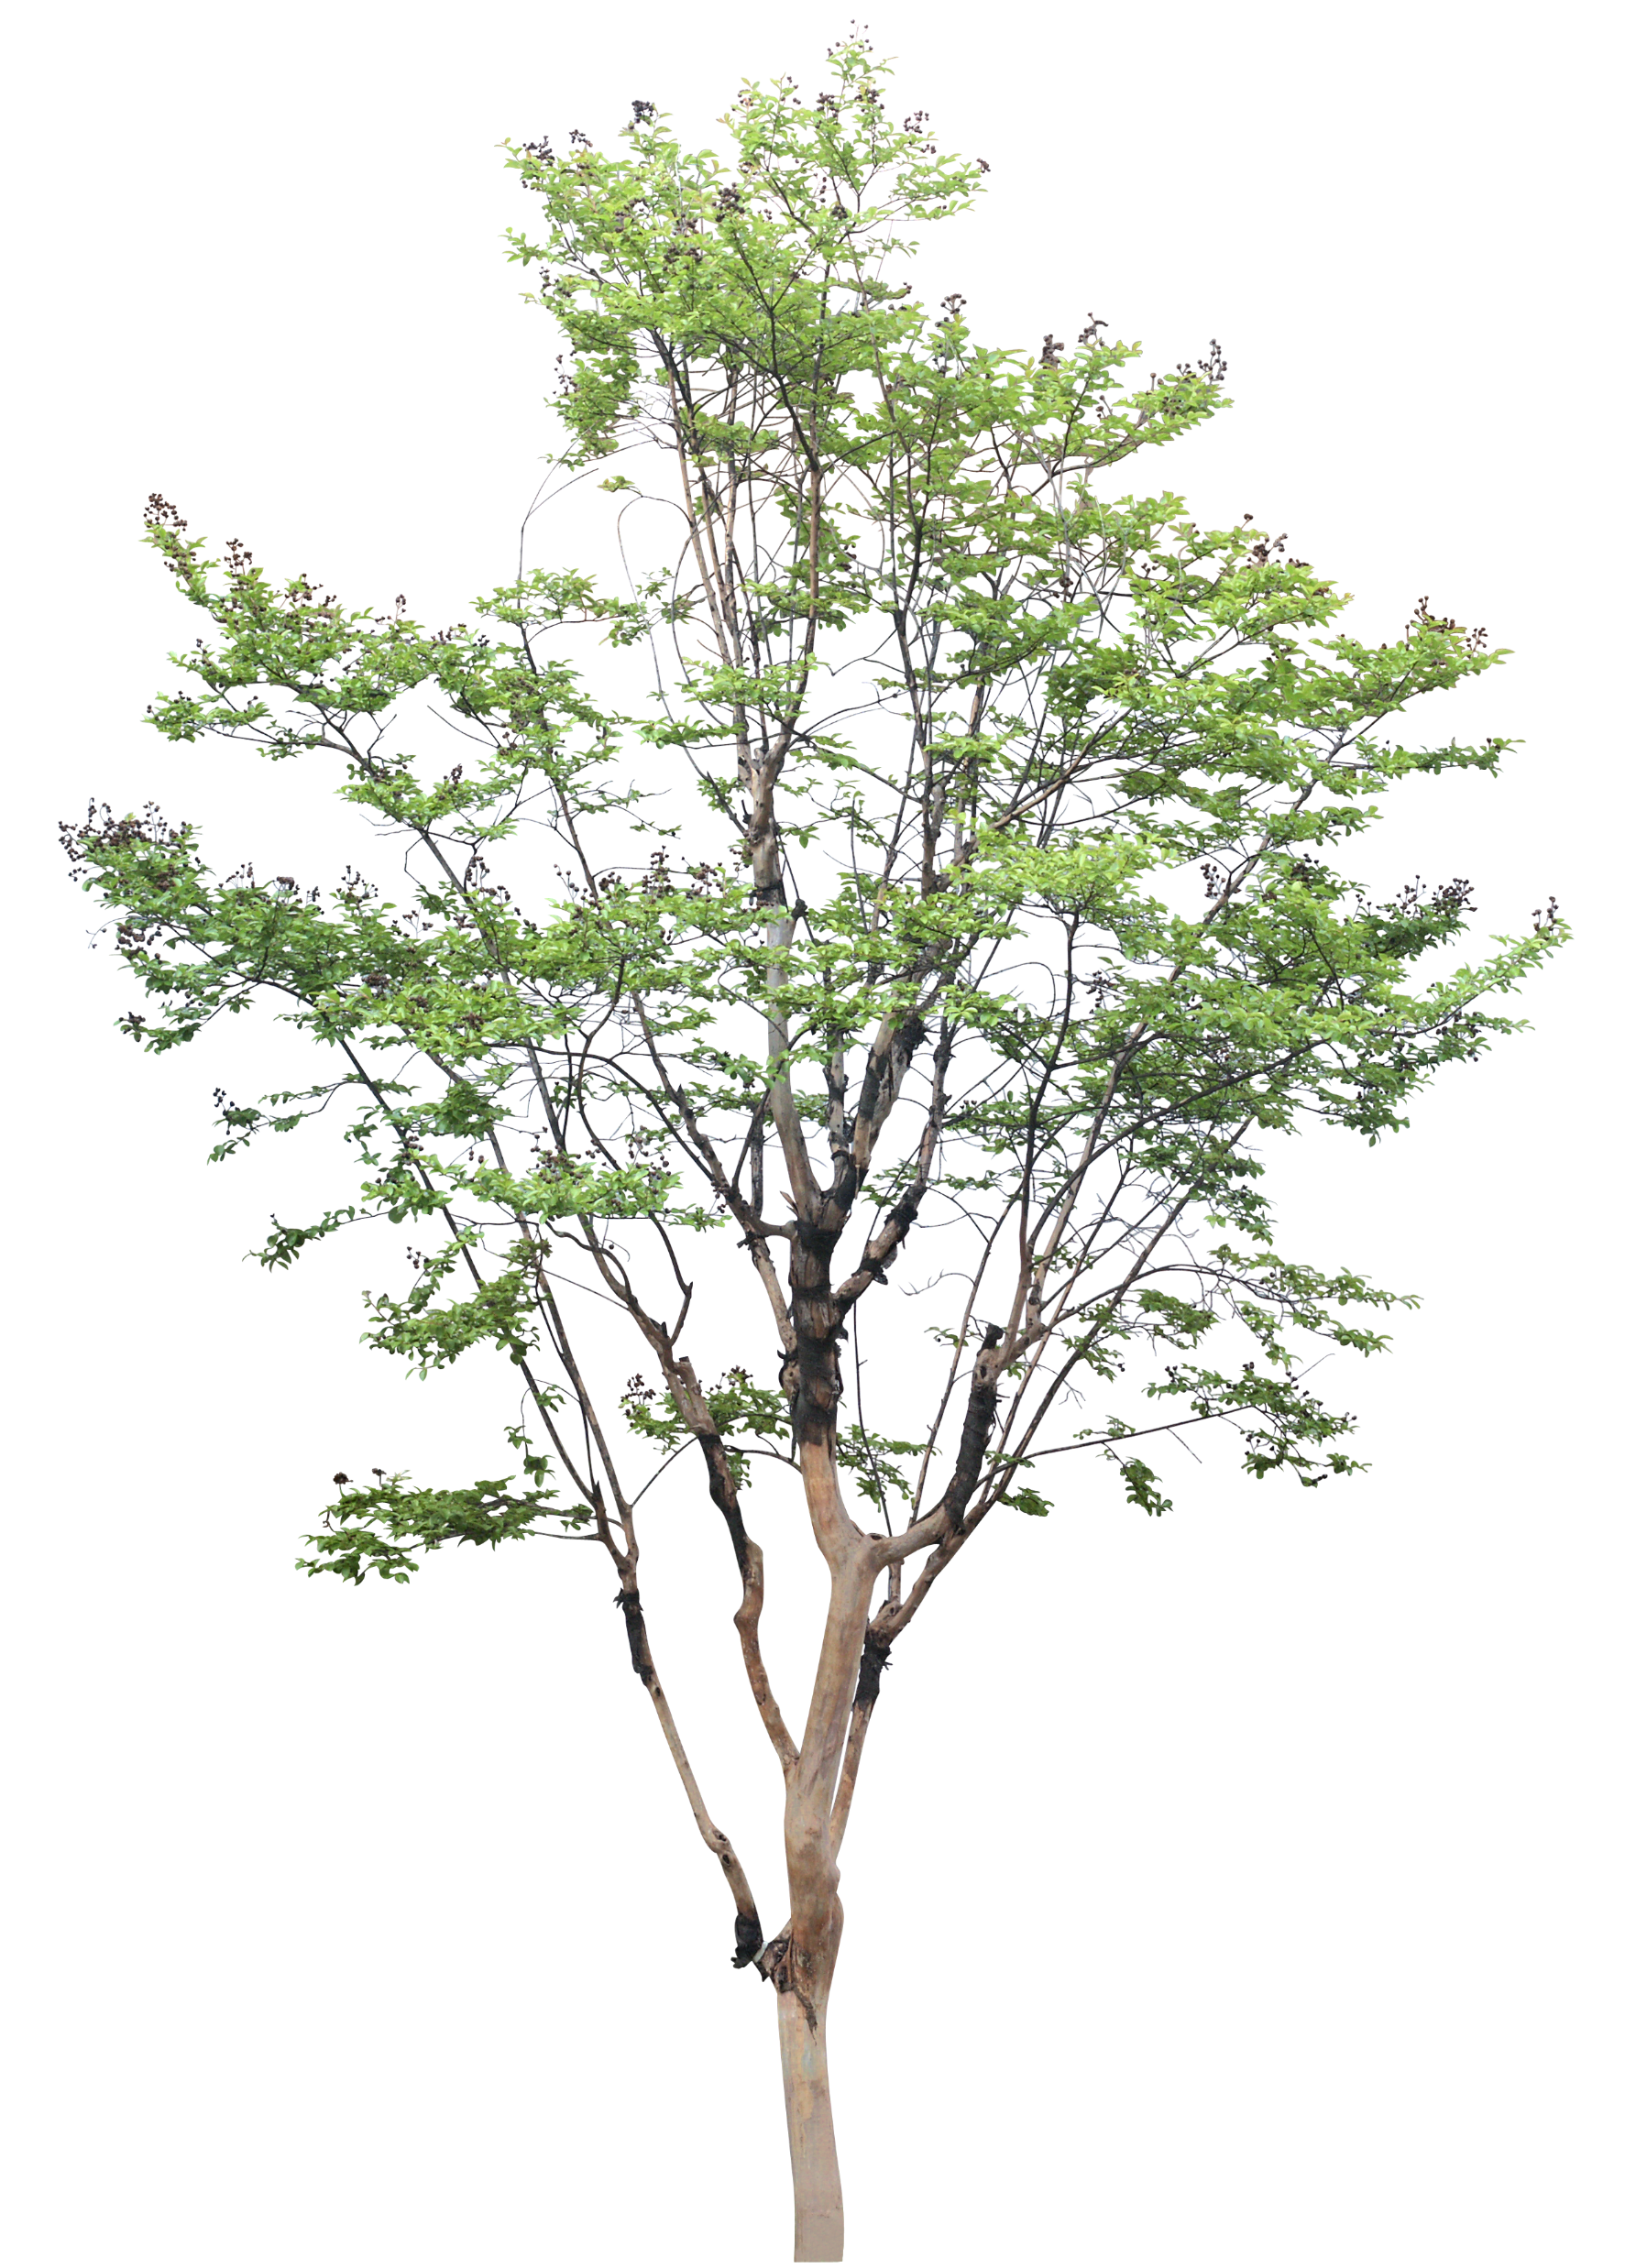
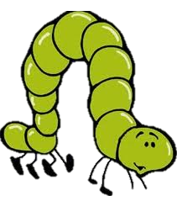
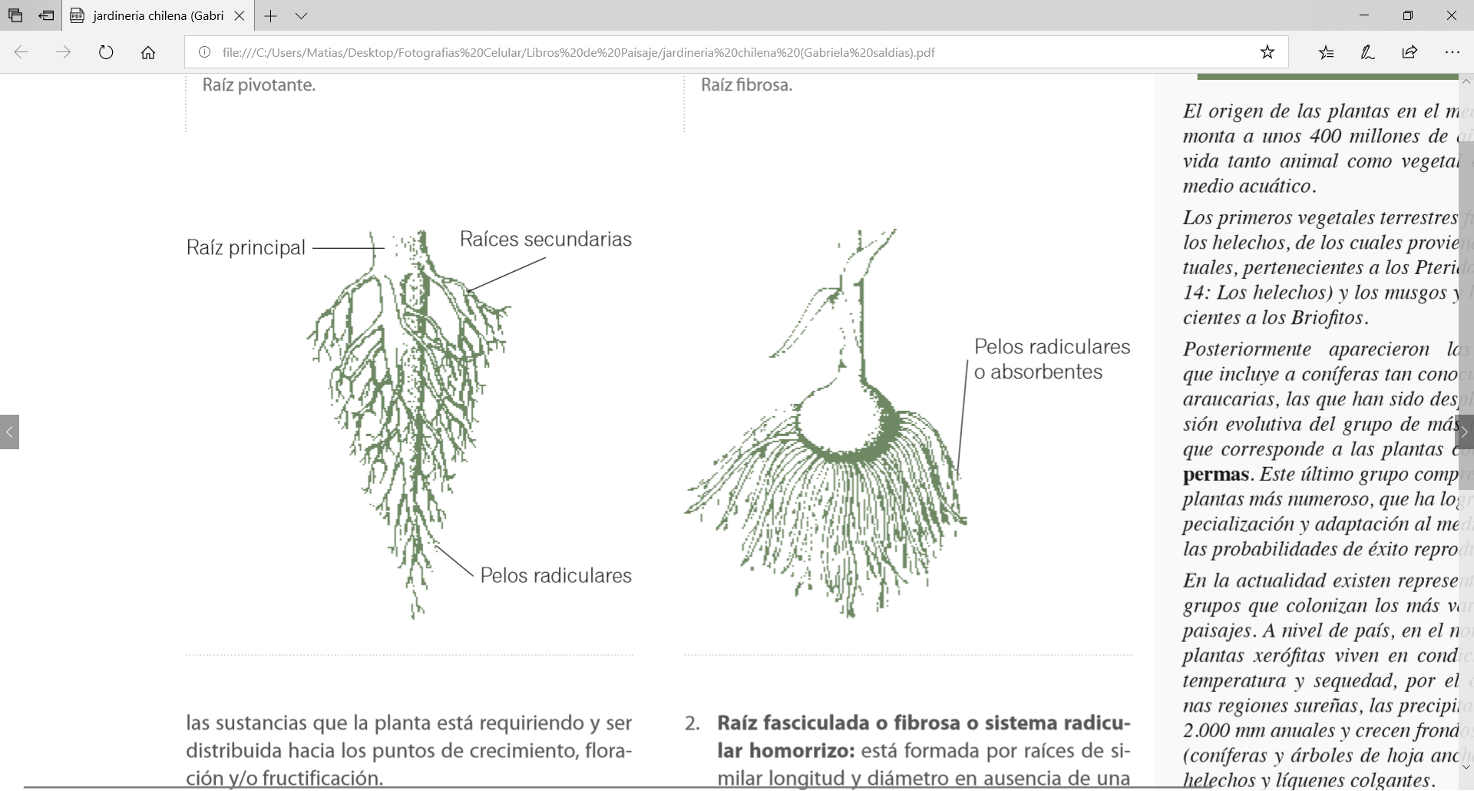
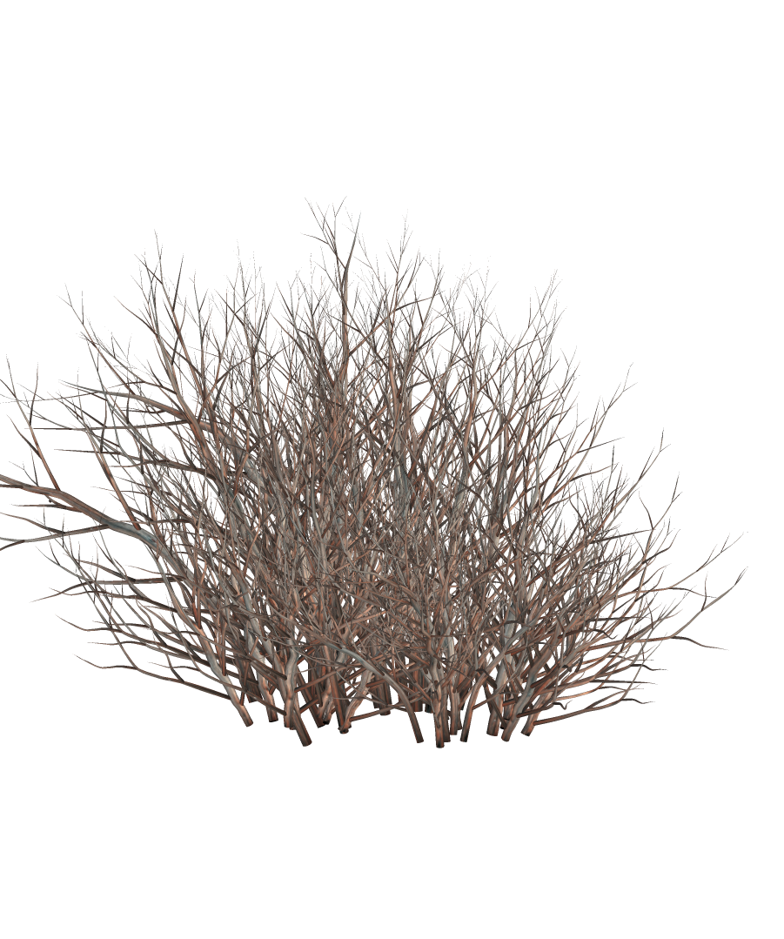
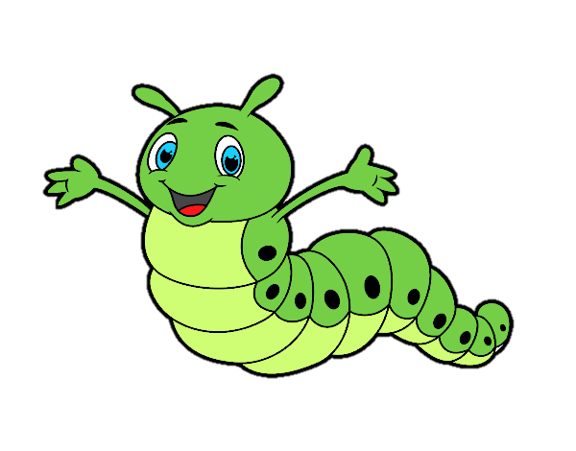
Sistema Radicular
Alorrizo
Existe una raíz principal vertical que esta presente en la mayoría de los arboles al menos en su etapa inicial, la que se va dividiendo en raíces secundarias de menor tamaño
Sistema Radicular
Homorrizo
Esta formada por raíces de similar longitud y diámetro en ausencia de una raíz dominante, como ocurre en las gramíneas o pastos.

Slide 7
Partes de un
Tallo

Slide 8
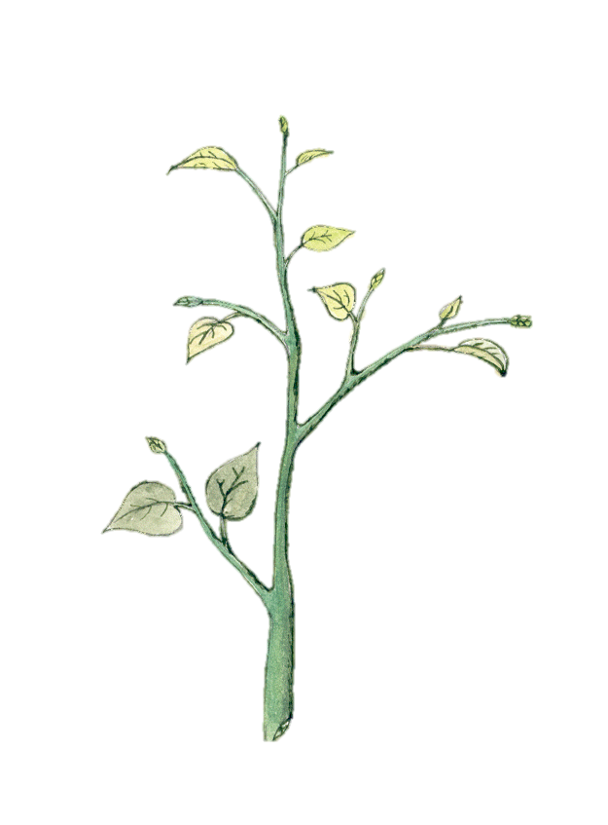

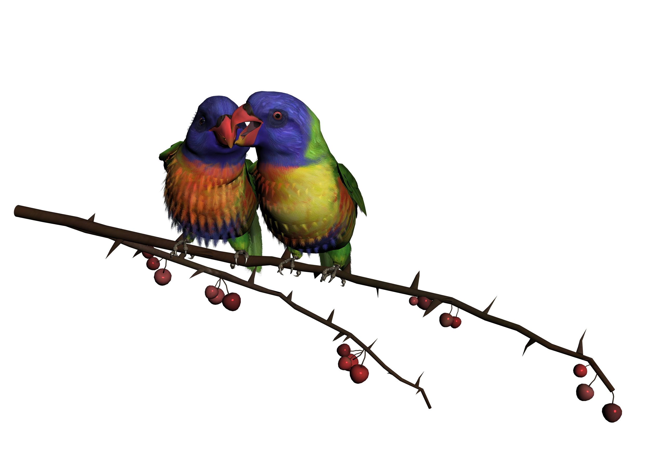
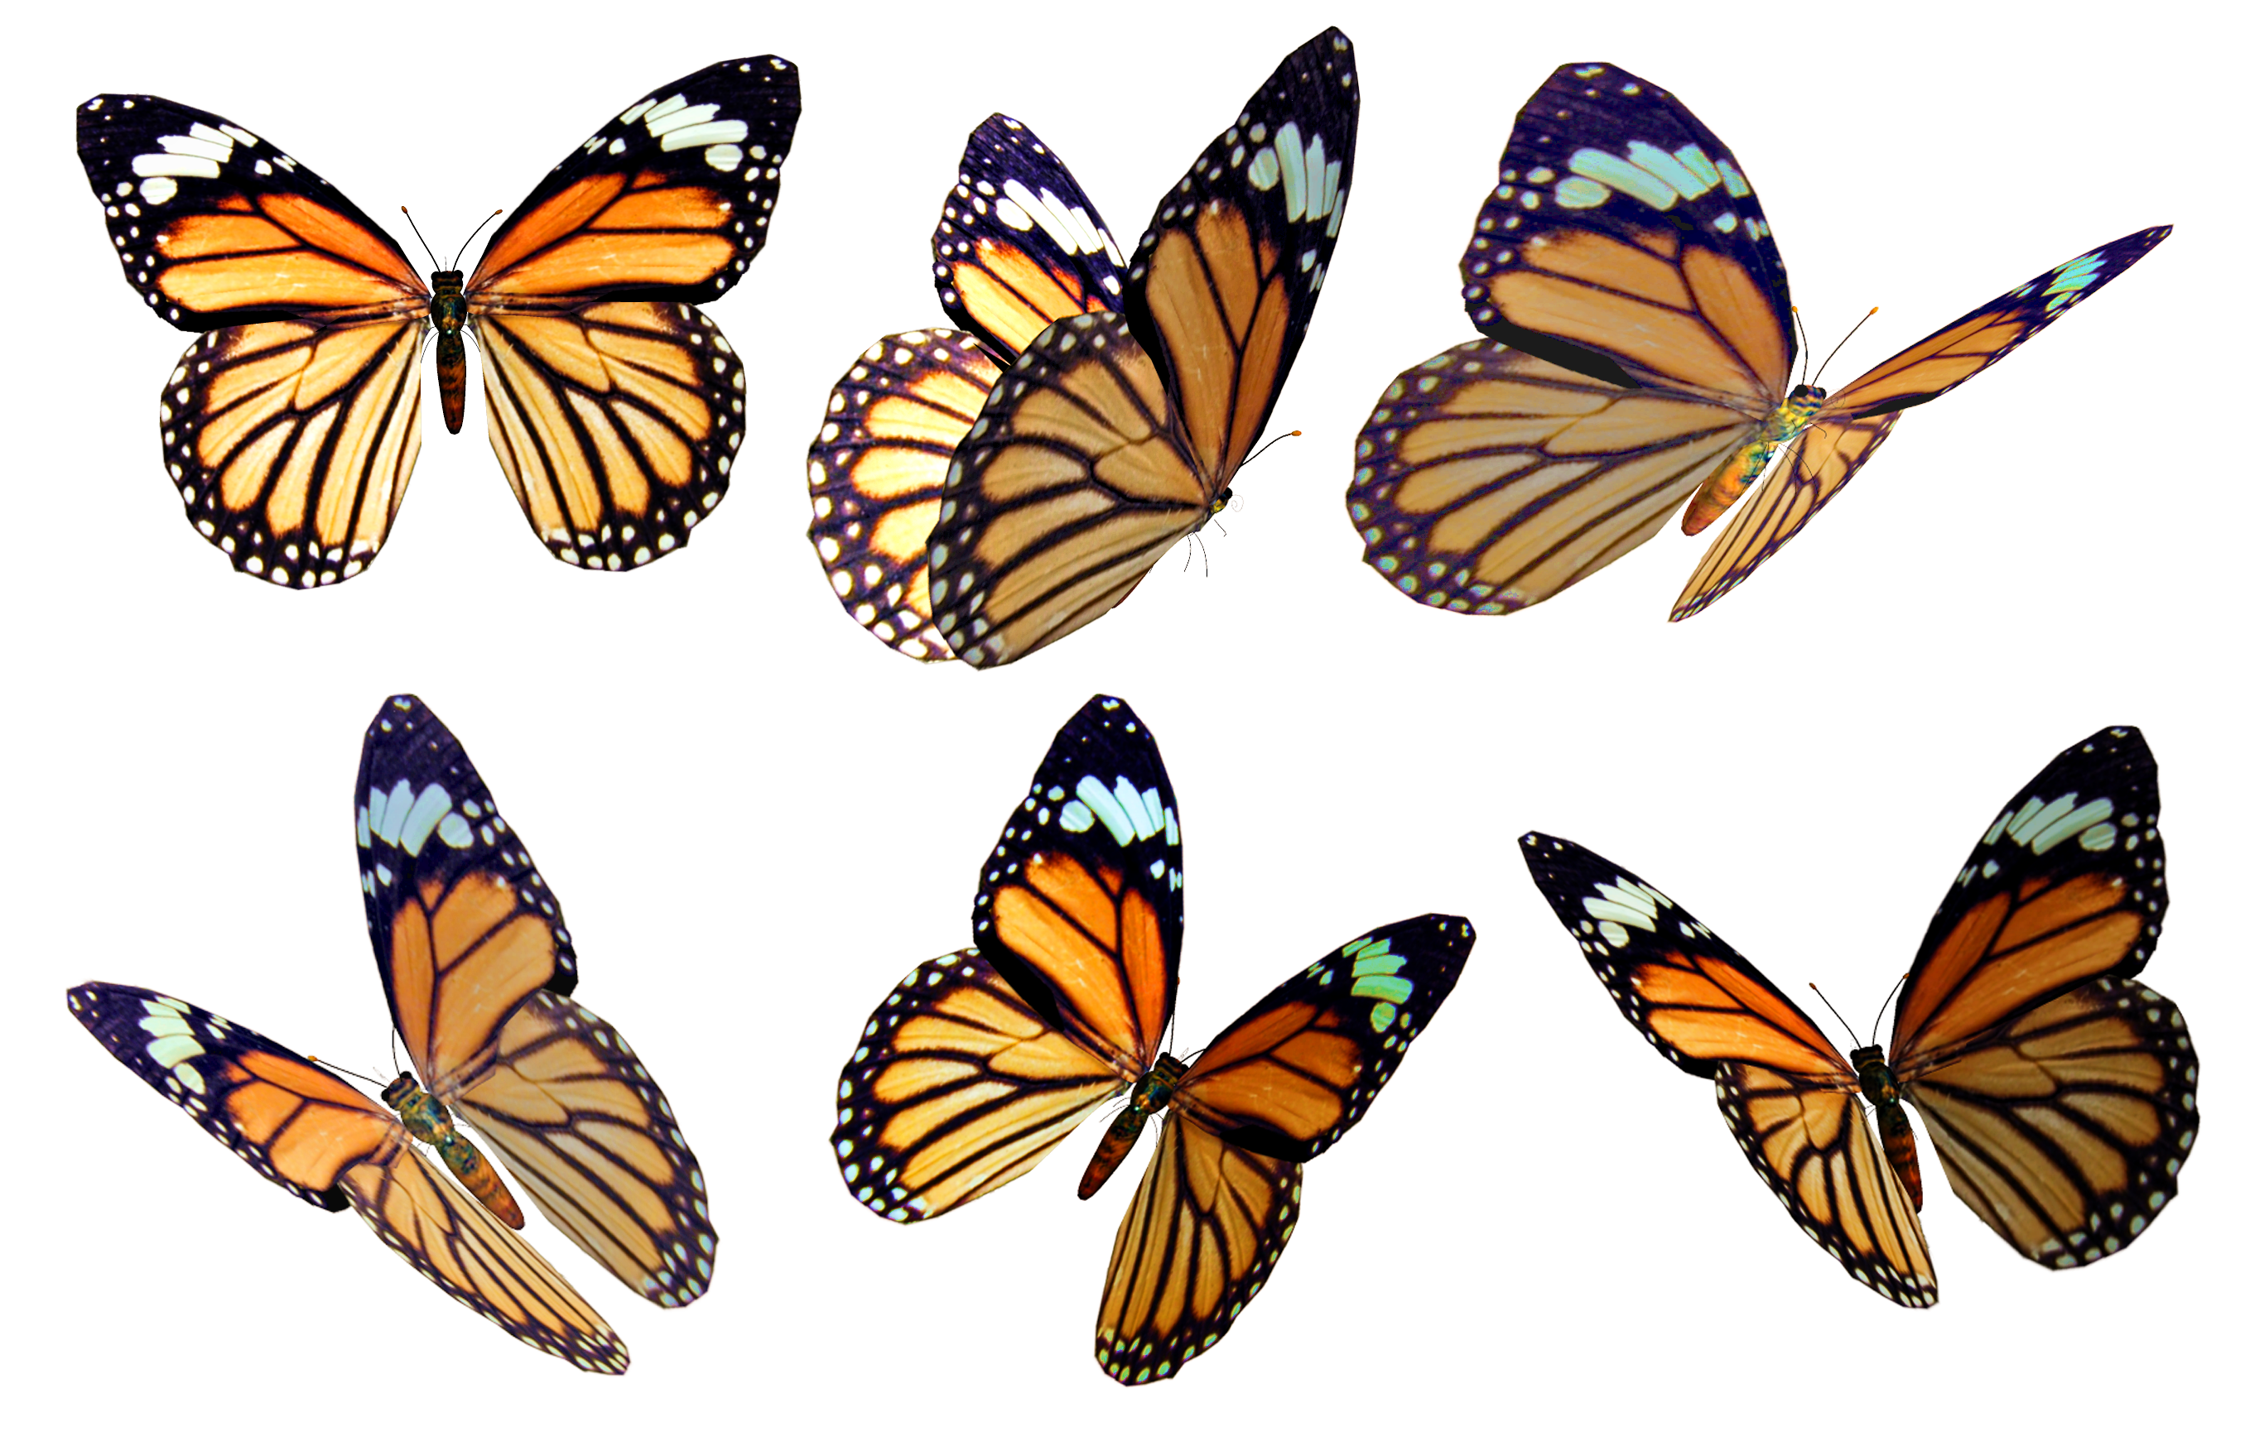
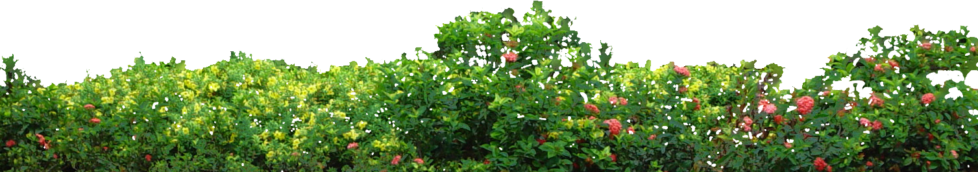
Estructuras vegetativas de las plantas.
Yema apical
Funciones del Tallo
En el extremo superior del tallo. Responsable del crecimiento en longitud del tallo.
Sostener ramas, hojas, Flores y frutos.
Transportar agua, Minerales y savia desde las raíces a las hojas y desde las hojas al resto de la planta.
Almacenar sustancias alimenticias
Internudos
Zona entre un nudo y el siguiente
Nudos
Zona engrosada de la cual brotan las hojas o ramas.

Slide 9
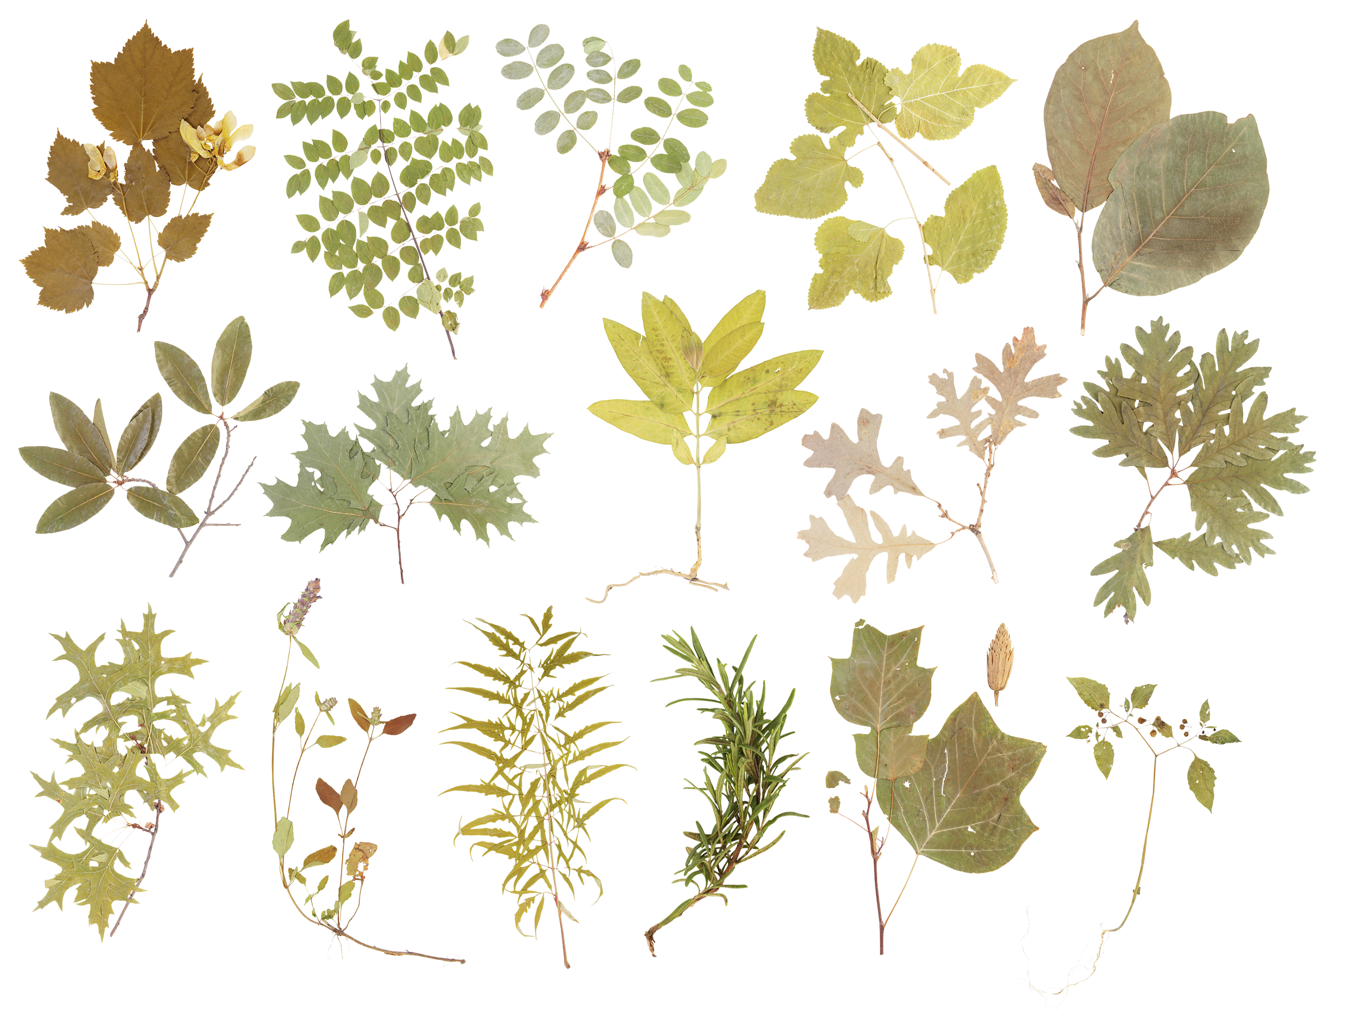
Partes de una
Hoja

Slide 10
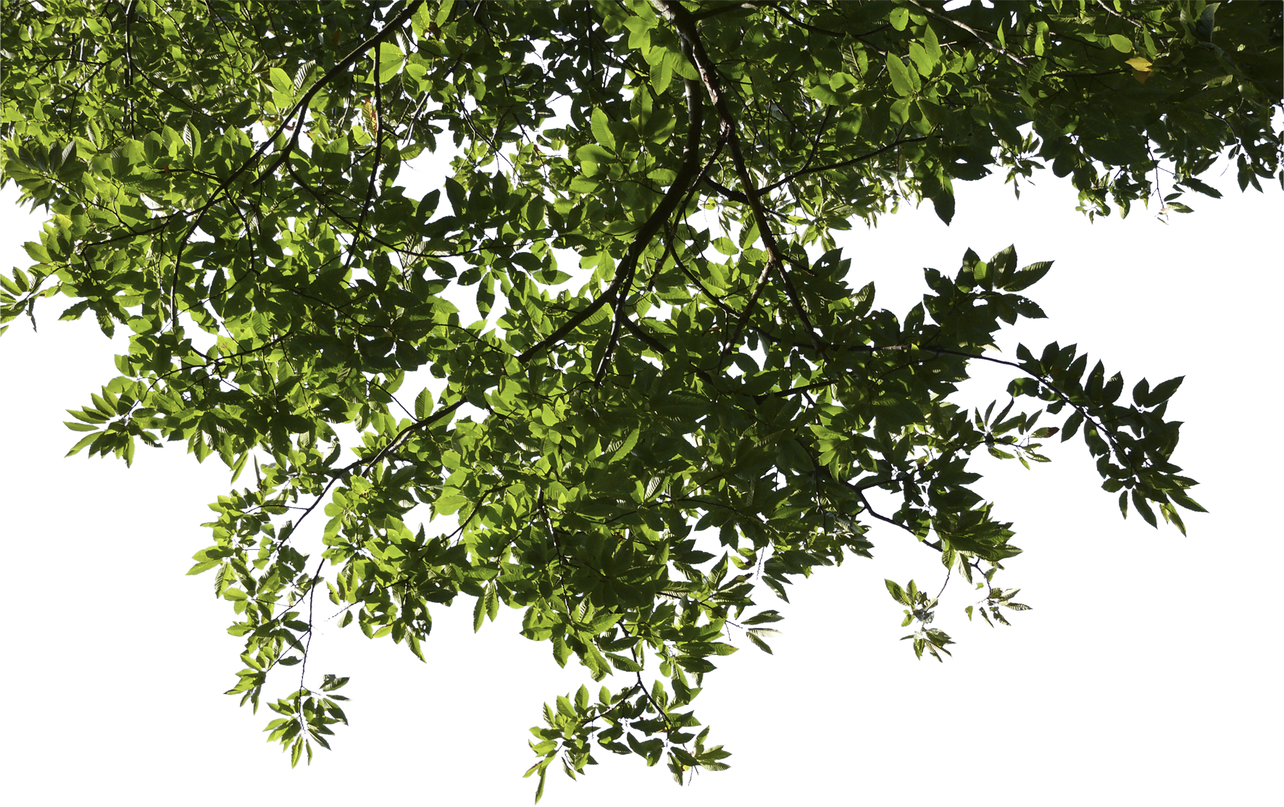
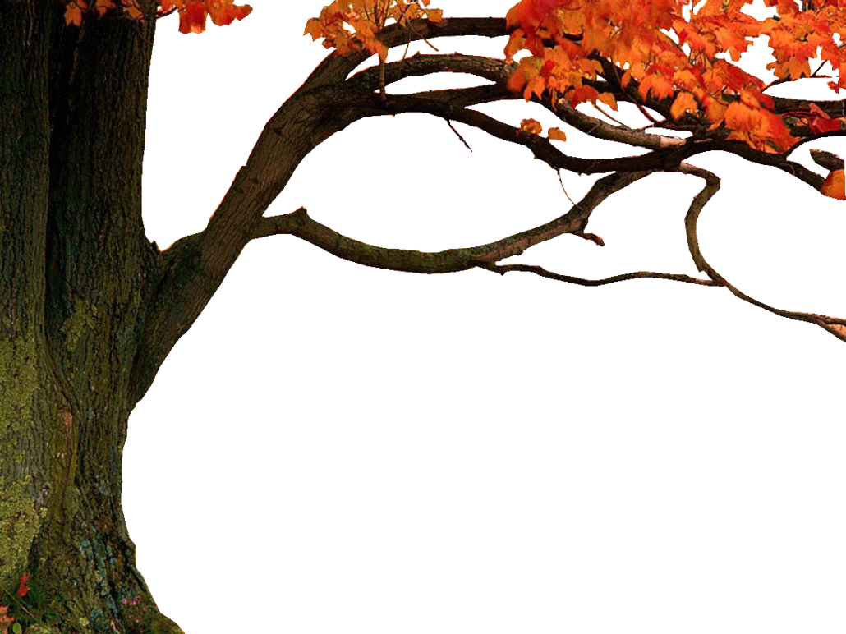
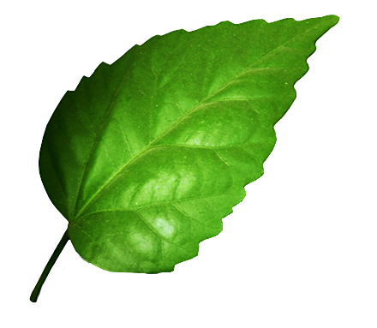
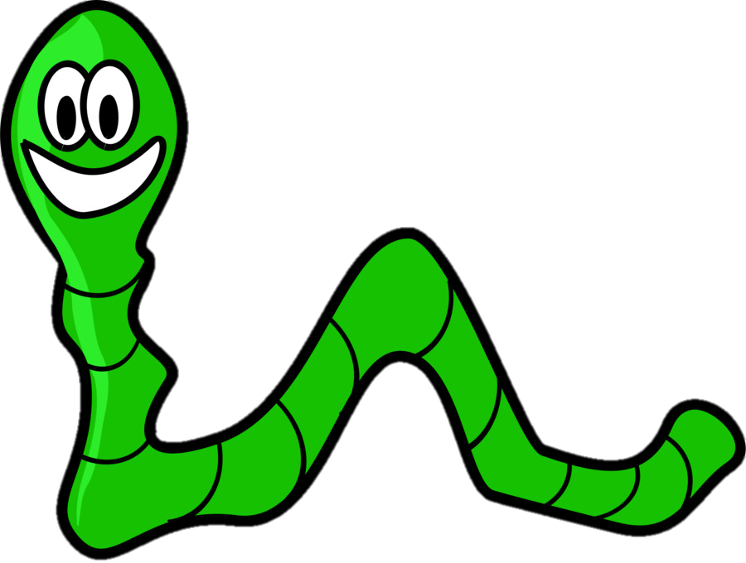
Envés
Haz
Es la parte opuesta de la hoja que no recibe luz. Su color es mas Oscuro.
Parte superior de la Hoja.
Lamina
Es el nombre que se le da a toda la hoja.
Pecíolo
Nervios - Nervadura
Une la hoja al tallo o a las ramas.
Arrugas o Líneas que recorren toda la hoja.
Contorno
Es el Borde de la hoja.

